Slide 1
Bài 20: Phép cộng (có nhớ)
số có hai chữ số với số có hai chữ số
Tiết 2

Slide 2

Mục tiêu
Theo nội dung bài soạn của thầy cô
Theo nội dung bài soạn của thầy cô
Theo nội dung bài soạn của thầy cô

Slide 3



1
Đặt tính rồi tính
36 + 36
73 + 17
28 + 53
25 + 35
36
36
73
17
28
53
25
35
+
+
+
+
72
90
81
60

Slide 4









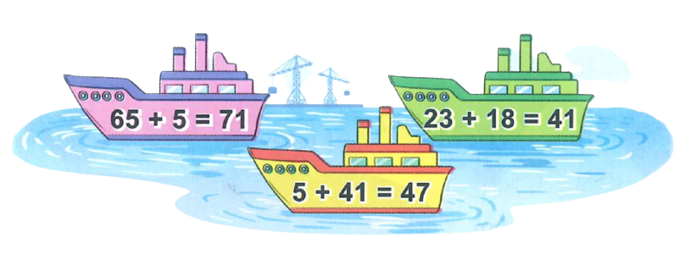



2
Con tàu nào ghi phép tính đúng?

Slide 5


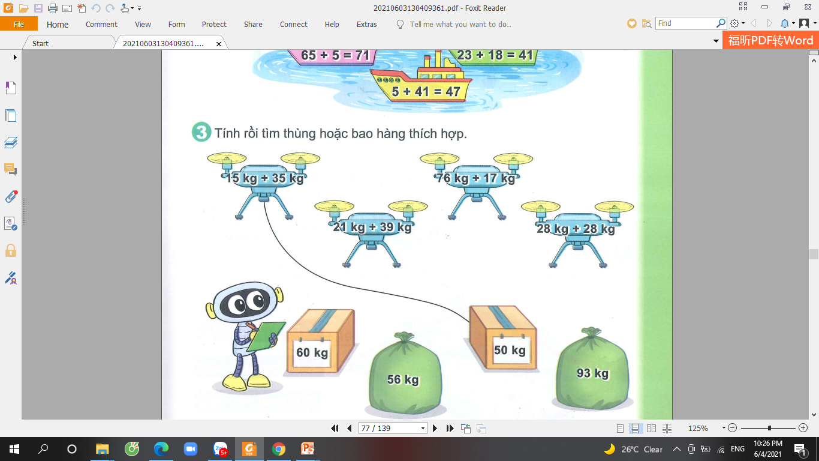


3
Tính rồi tìm thùng hoặc bao hàng thích hợp?
Notes:
GV kích chuột vào từng máy bay để hiển đáp án

Slide 6



4
Ngày thứ nhất, Mai làm được 29 tấm bưu thiếp. Ngày thứ hai, Mai làm được 31 tấm bưu thiếp. Hỏi cả hai ngày Mai làm được bao nhiêu tấm bưu thiếp?
Tóm tắt
Ngày thứ nhất : 29 tấm bưu thiếp
Ngày thứ hai : 31 tấm bưu thiếp
Cả ngày thứ hai : .... tấm bưu thiếp?
Bài giải
Số tấm bưu thiếp Mai làm được là:
29 + 31 = 60 (tấm)
Đáp số: 60 tấm bưu thiếp.
Bản quyền : FB Đặng Nhật Linh- https://www.facebook.com/nhat.linh.3557440

Slide 7



5
Số
?
Kiến đỏ phải bò qua bụi cỏ để đến cái kẹo.
Kiến đỏ phải bò cm.
91
?
Bài giải
Đoạn đường Kiến đỏ phải bò là:
37 + 54 = 91 (cm)
Đáp số: 91 cm.

Slide 8

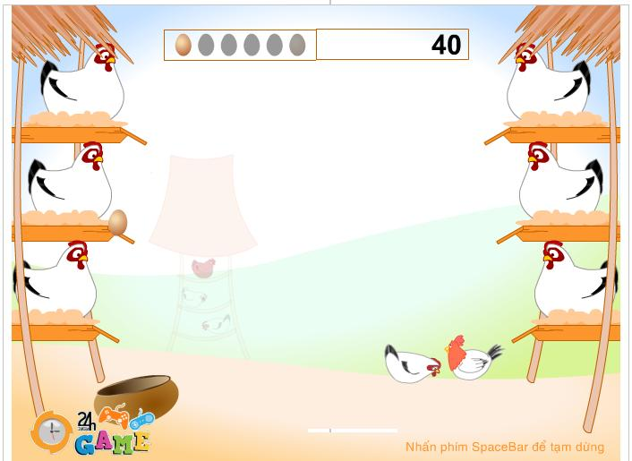
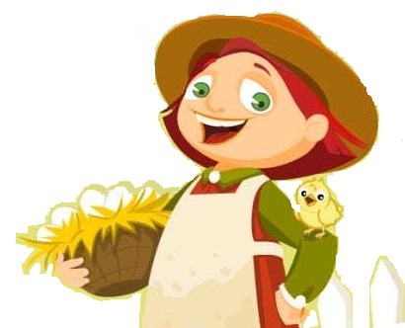

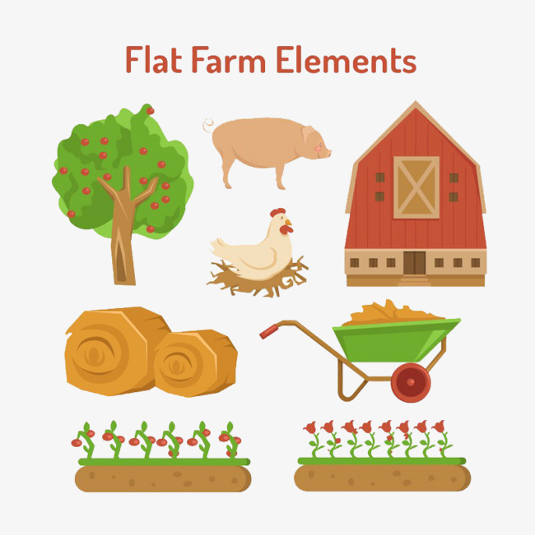




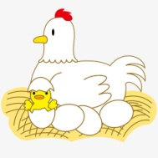

THU HOẠCH TRỨNG GÀ

Slide 9


Hiện nay, Gà ở trang trại đã đẻ rất nhiều trứng. Bạn hãy giúp mình thu hoạch số trứng đó bằng cách trả lời các câu hỏi nhé. Khi bạn trả lời đúng là trứng đã vào giỏ của mình rồi đấy. Nào bắt đầu thôi!
Bắt đầu
Hướng dẫn
Notes:
GV kích chuột vào ô bắt đầu để bắt đầu chơi
Kích chuột vào ô hướng dẫn để đến phần hướng dẫn
Kích chuột vào mũi tên để về trang cuối cùng.

Slide 10


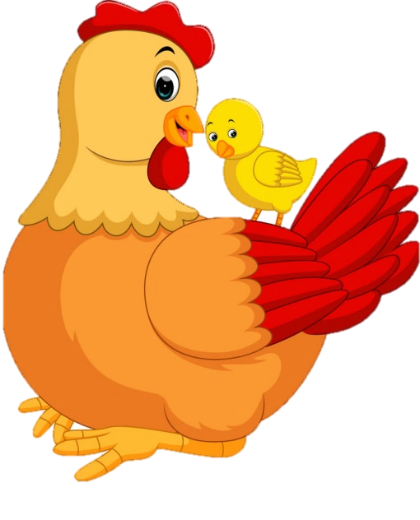




Câu 1: Số cần điền vào ô trống:
19 + 12 =
Yeah, Đúng rồi,
bạn giỏi quá!
A. 31
B. 21
Ồ, tiếc quá, sai mất rồi!
C. 22
D. 32
Notes:
GV kích chuột vào đáp án HS chọn để biết Đ/S

Slide 11

Câu 2: 23 + 17 = ?
Yeah, Đúng rồi,
bạn giỏi quá!
A. 50
B. 30
Ồ, tiếc quá, sai mất rồi!
C. 40
D. 41
Notes:
GV kích chuột vào đáp án HS chọn để biết Đ/S

Slide 12

Câu 3: Mai có 14 viên bi, Minh có 19 viên bi. Hỏi cả hai bạn có tất cả bao nhiêu viên vi?
Yeah, Đúng rồi,
bạn giỏi quá!
A. 34
B. 23
Ồ, tiếc quá, sai mất rồi!
C. 43
D. 33
Notes:
GV kích chuột vào đáp án HS chọn để biết Đ/S

Slide 13



Mình đã thu hoạch xong trứng rồi.
Cảm ơn bạn nhé!

Slide 14


- Nháy vào
Bắt đầu
để vào trò chơi
- Khi vào chơi, câu hỏi và các phương án sẽ tự xuất hiện, bạn không phải nháy chuột
- Nháy vào nút
để về trang chủ
- Nháy vào
để chuyển về câu hỏi trước đó
- Nháy vào
để chuyển sang câu hỏi tiếp theo
- Nháy vào
để làm lại câu hỏi
- Nháy vào
để thoát khỏi trò chơi
Notes:
GV kích chuột vào mũi tên quay lại để về trang đầu trò chơi.

Slide 15





Tạm biệt và hẹn gặp lại
các con vào những tiết học sau!

